Slide 1

Scratch程式設計
---遊戲製作
宜蘭縣二城國小
胡信忠 老師
@高雄市中山國中 2020/01/18

Slide 2
Scratch
遊戲製作
遊戲範例任務
素材程式撰寫
遊戲規劃
  故事引導、遊戲設計、音效搭配
  遊戲範例任務
  觀察分析場景記錄
  場景逐步解析
素材範例資料夾：http://gg.gg/2020-01-18

Slide 3
Scratch
遊戲製作
一、遊戲規劃
場景逐步解析記錄

Slide 4

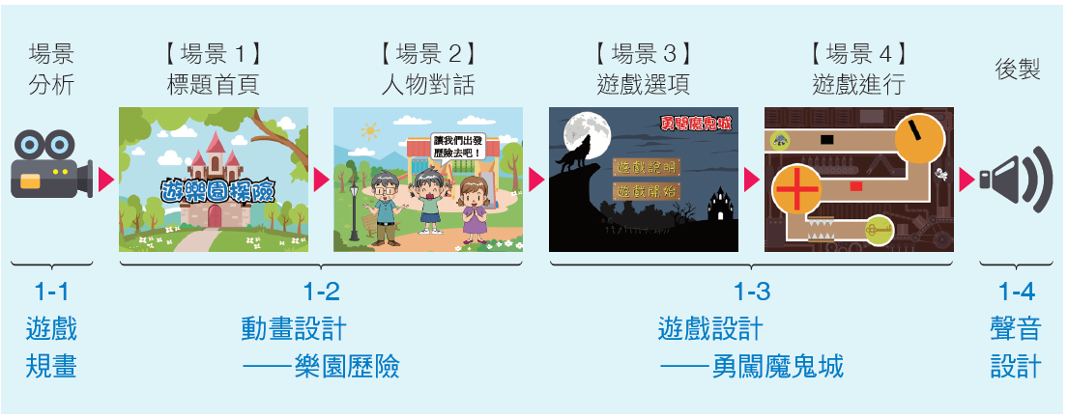
場景逐步解析(遊戲影片檔)

Slide 5

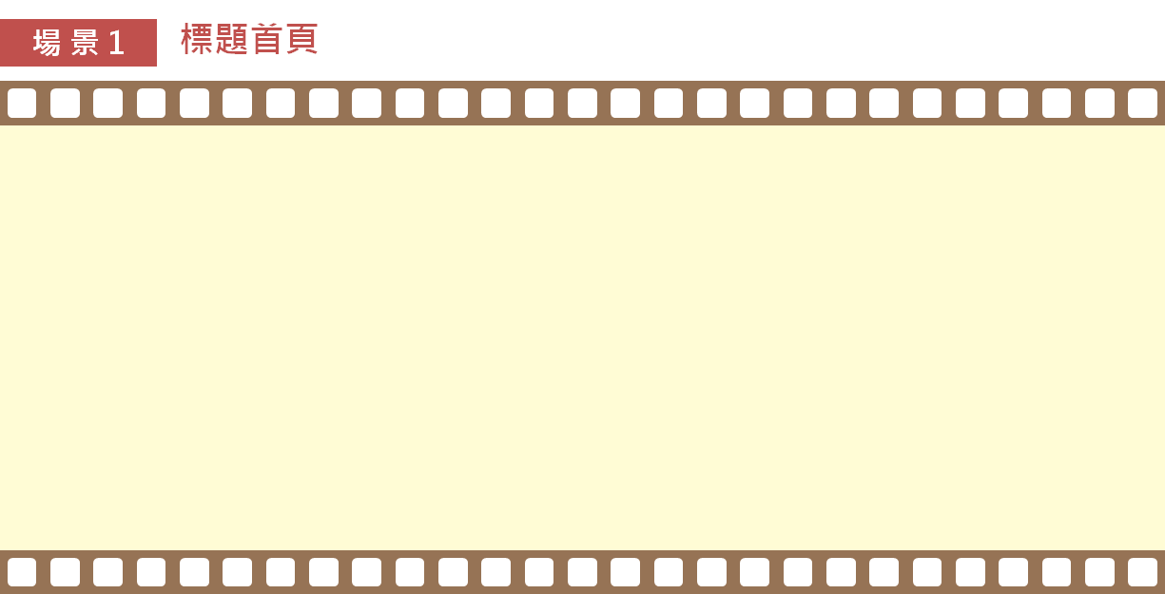
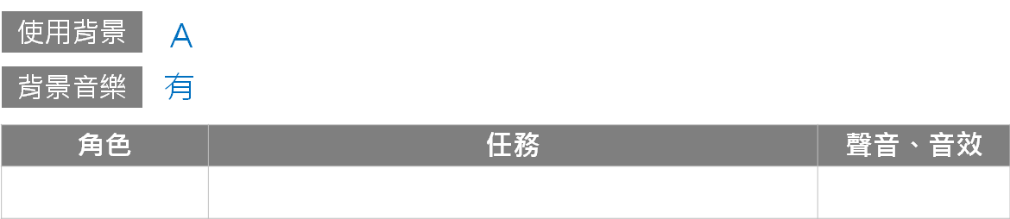

Slide 6
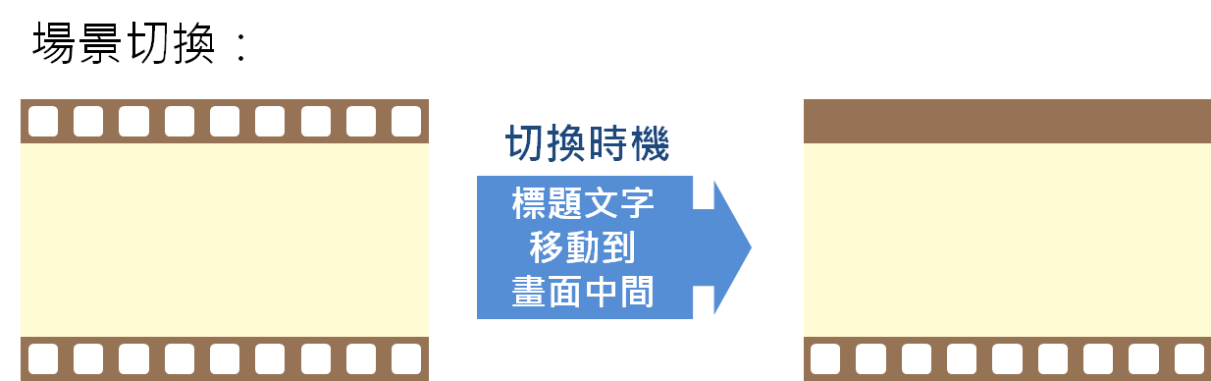
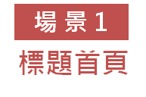
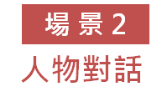

Slide 7
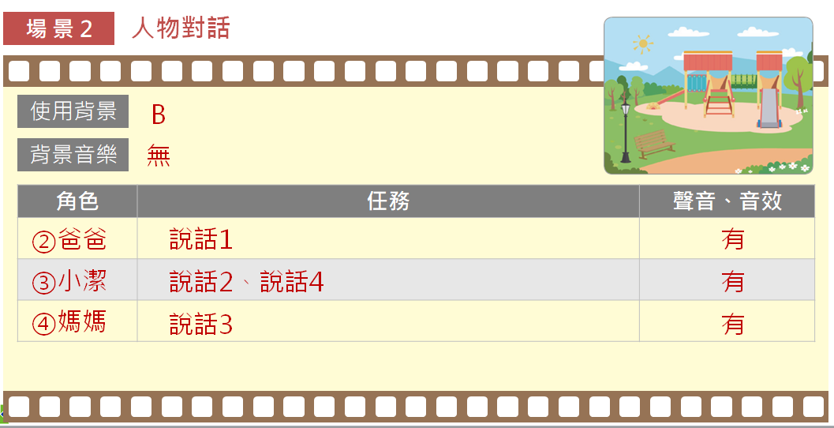

Slide 8
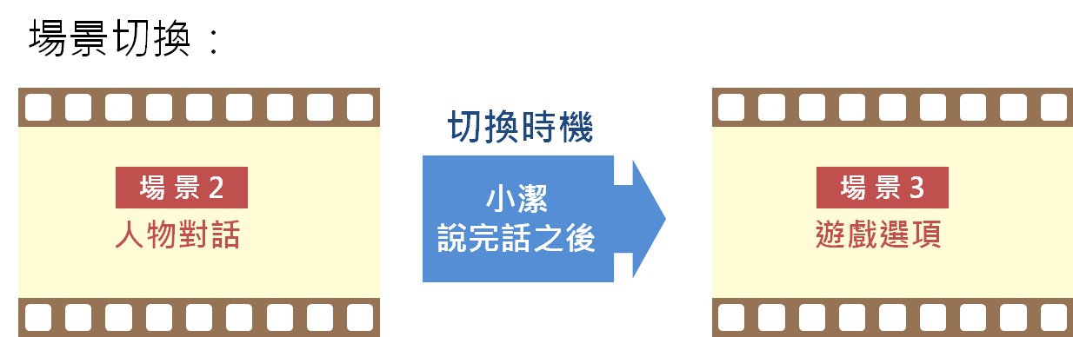

Slide 9
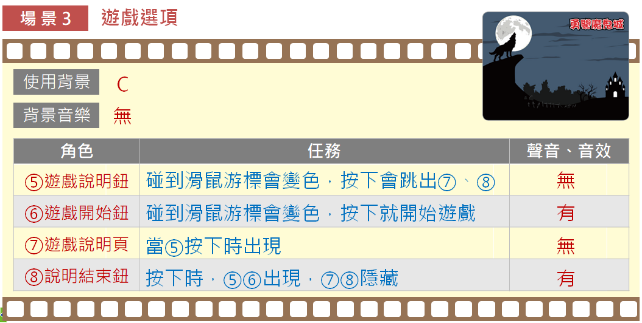

Slide 10
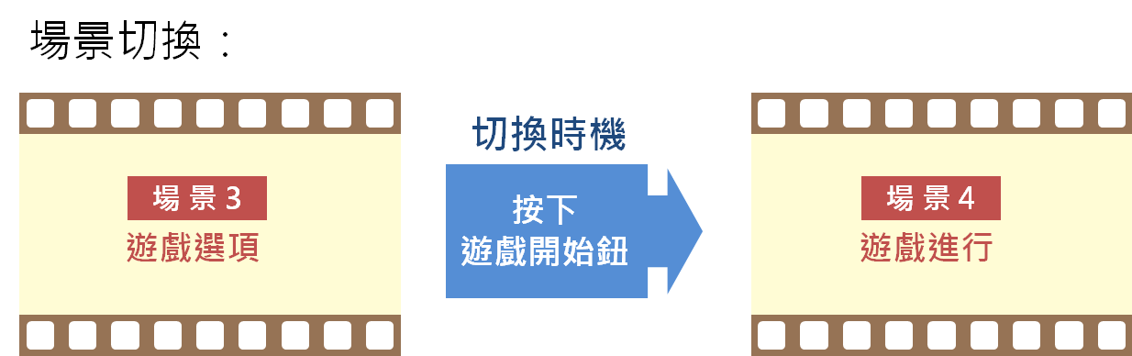

Slide 11
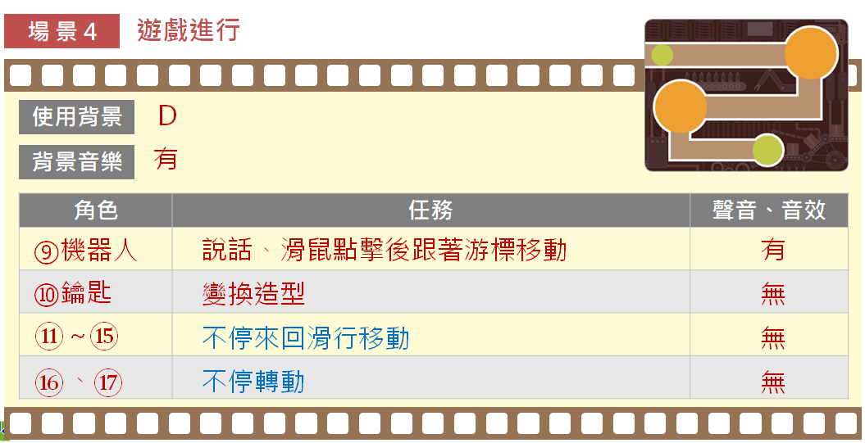

Slide 12
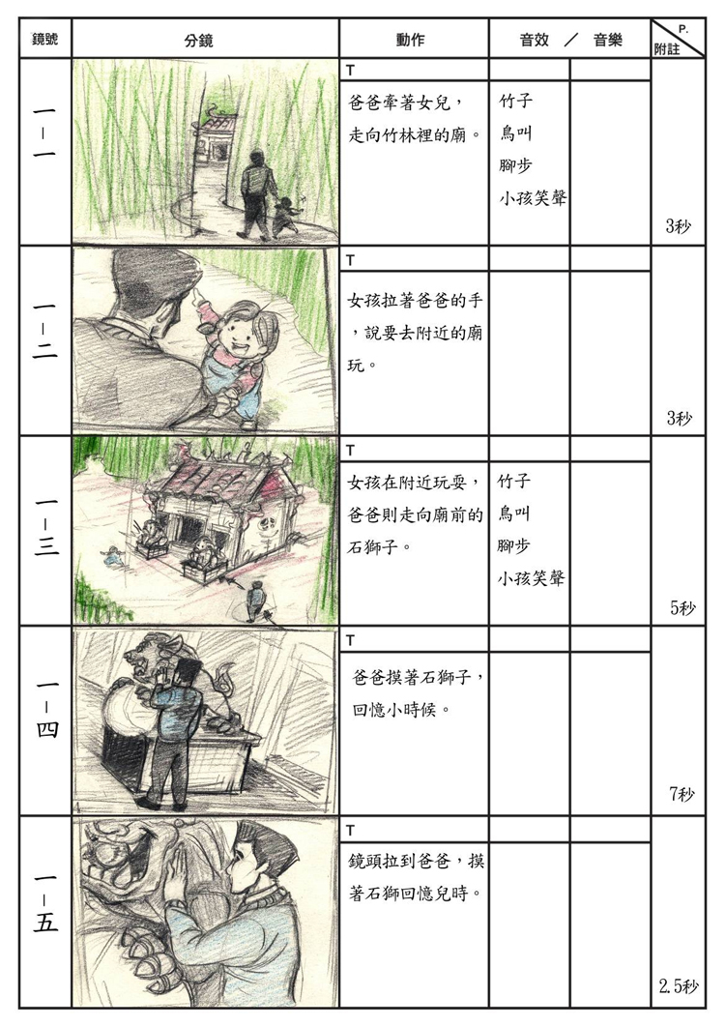
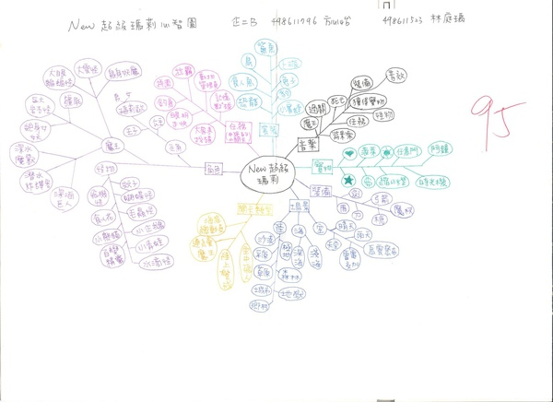
分鏡圖
心智圖

Slide 13
Scratch
遊戲製作
二、場景1--標題首頁
場景2--人物對話

Slide 14
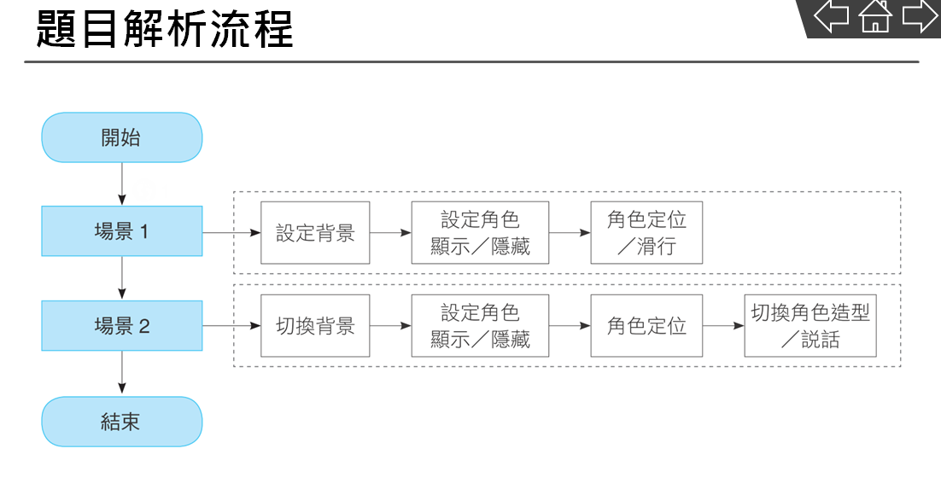

Slide 15

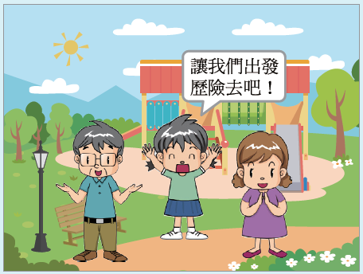
場景1：標題首頁
場景2：人物對話

Slide 16
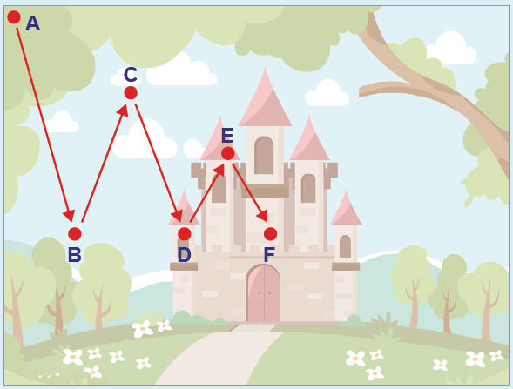
座標
自訂

Slide 17
(廣播訊息)

Slide 18
不需要再出現的...(隱藏)
場景需要出現的...(顯示)

Slide 19
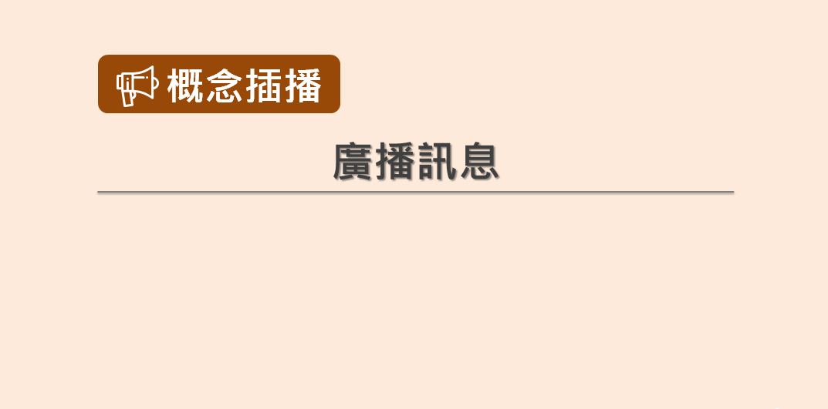

Slide 20
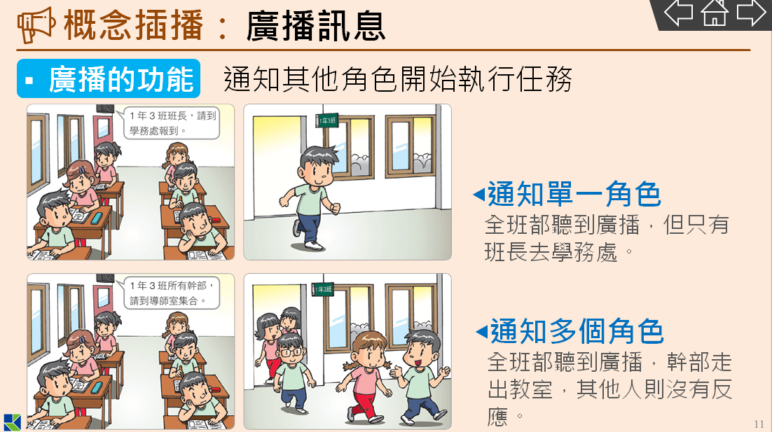

Slide 21
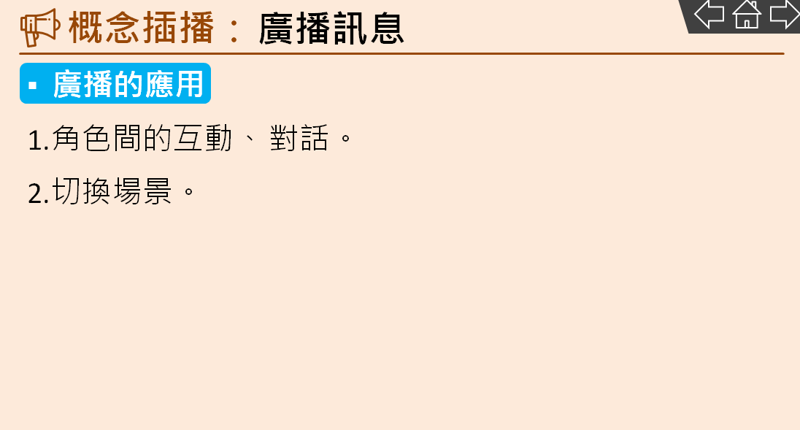

Slide 22
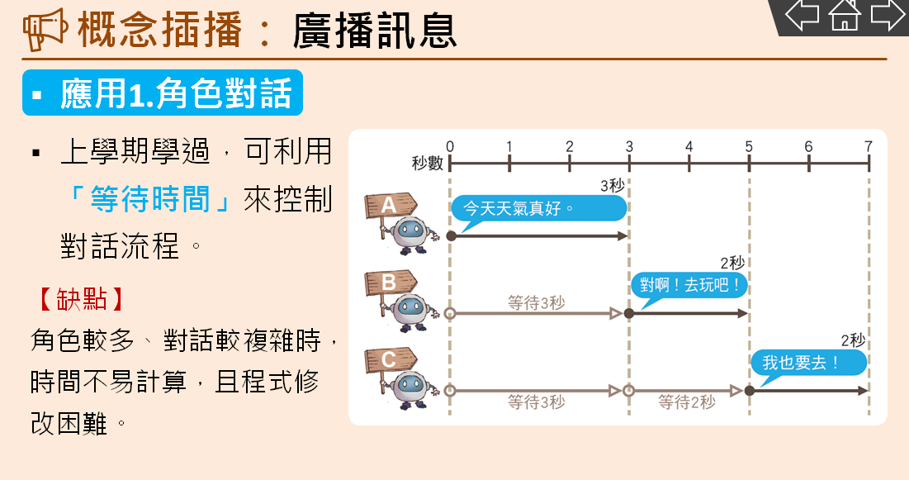

Slide 23
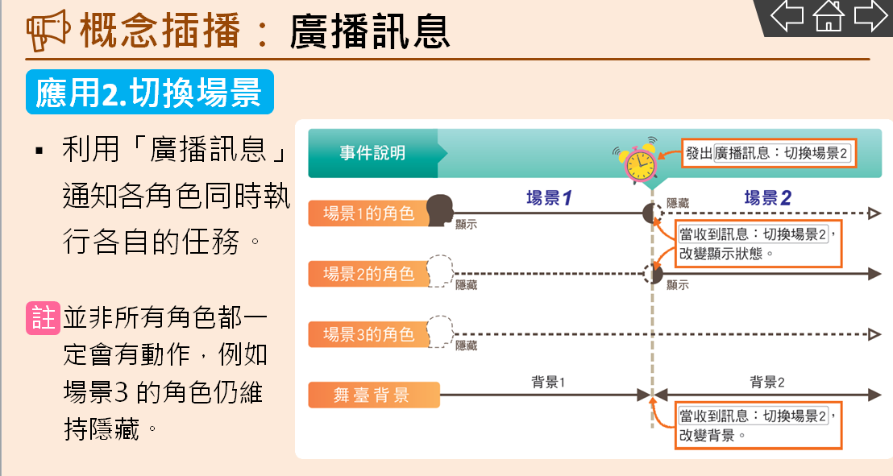

Slide 24
場景2
人物
對話

Slide 25

場景2
人物對話
1.爸爸：春天真是舒服的季節(3秒)
適合全家出去走走(3秒)....(廣播：小潔01)
2.小潔：對啊！(1秒)
我們可以去遊樂園放鬆一下！(4秒)....(廣播：媽媽)
3.媽媽：不錯喔！( 1秒)
真是好主意(2秒).....(廣播：小潔02)
4.小潔：今年有很多刺激的冒險遊戲喔！(4秒)
讓我們出發歷險去吧！..........(廣播：場景3)
(接收訊息)
(接收訊息)
(接收訊息)

Slide 26
場景2
人物對話
造型變換
1.爸爸：(造型A)春天真是舒服的季節(3秒)
(造型B)適合全家出去走走(3秒)....(廣播：小潔01)
2.小潔：(造型A)對啊！(1秒)
(造型B)我們可以去遊樂園放鬆一下！(4秒)..(廣播：媽媽)
3.媽媽：(造型A)不錯喔！( 1秒)
(造型B)真是好主意(2秒).....(廣播：小潔02)
4.小潔：(造型A)今年有很多刺激的冒險遊戲喔！(4秒)
(造型B)讓我們出發歷險去吧！......(廣播：場景3)

Slide 28
Scratch
遊戲製作
三、場景3--遊戲選項
場景4--遊戲進行

Slide 29
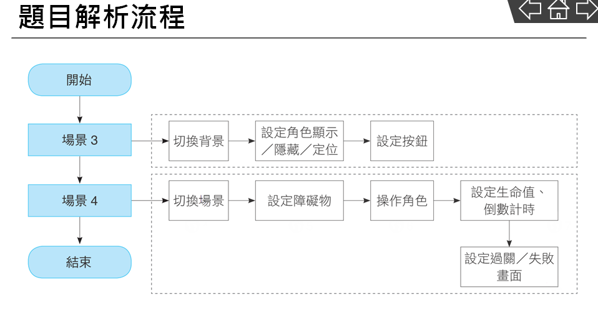

Slide 30
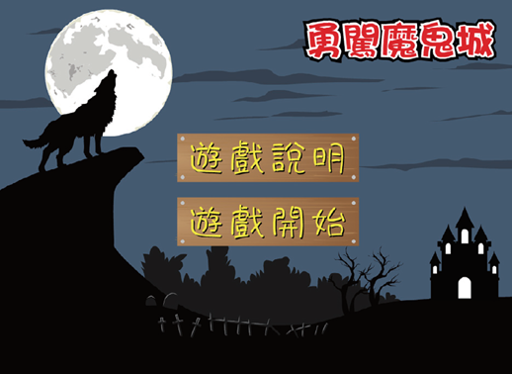
場景3
遊戲
選項

Slide 31
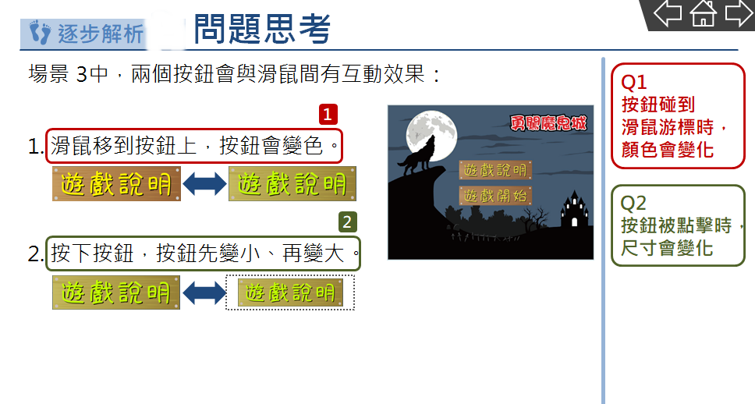

Slide 32
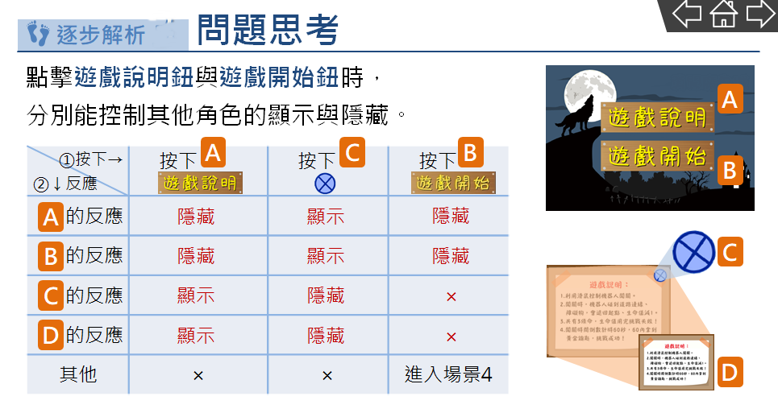

Slide 34
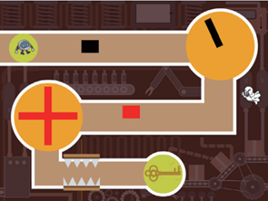
場景4
遊戲
進行

Slide 35
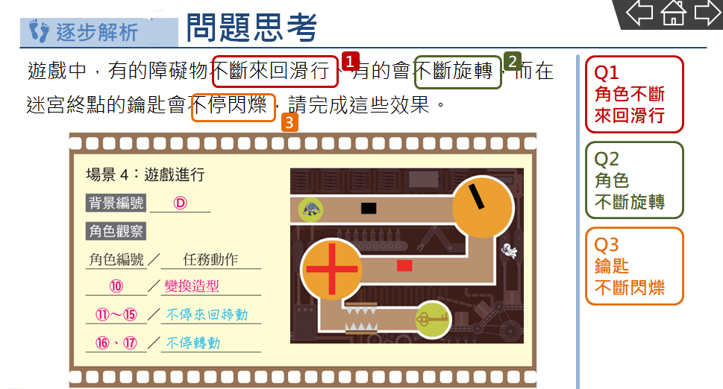

Slide 36
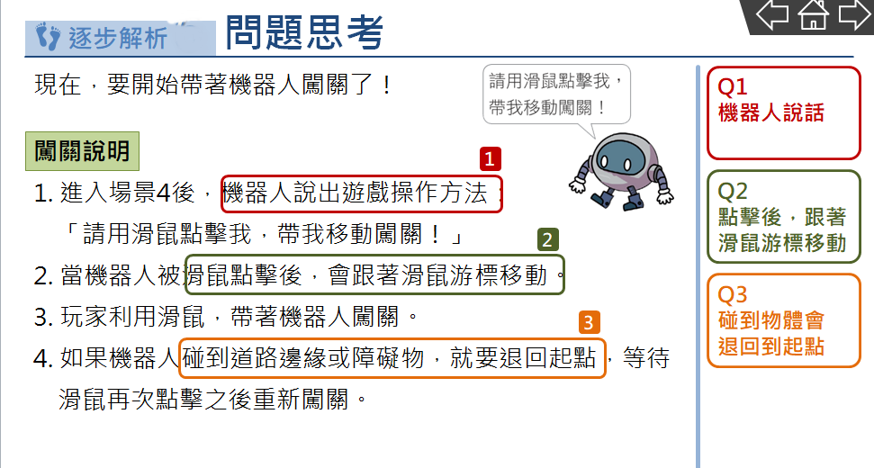

Slide 37
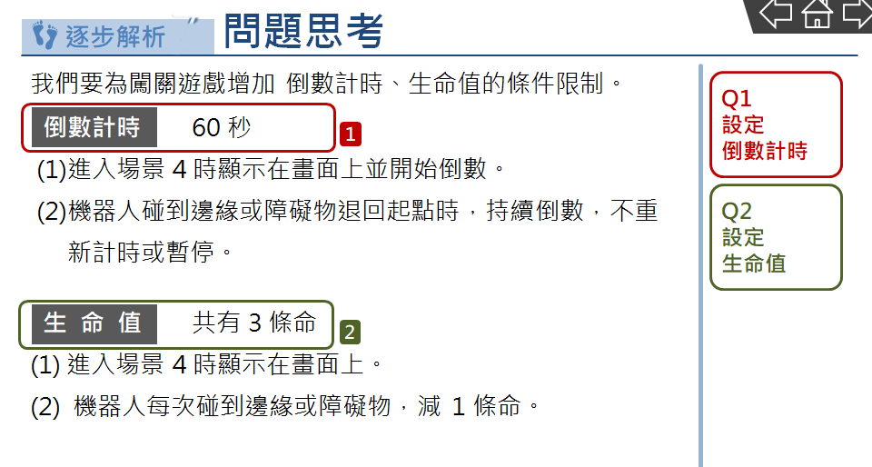

Slide 38
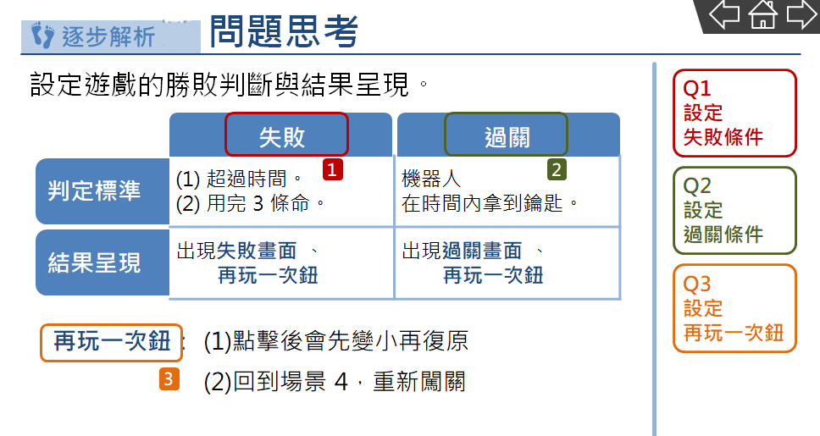

Slide 39
Scratch
遊戲製作
三、聲音設計

Slide 40
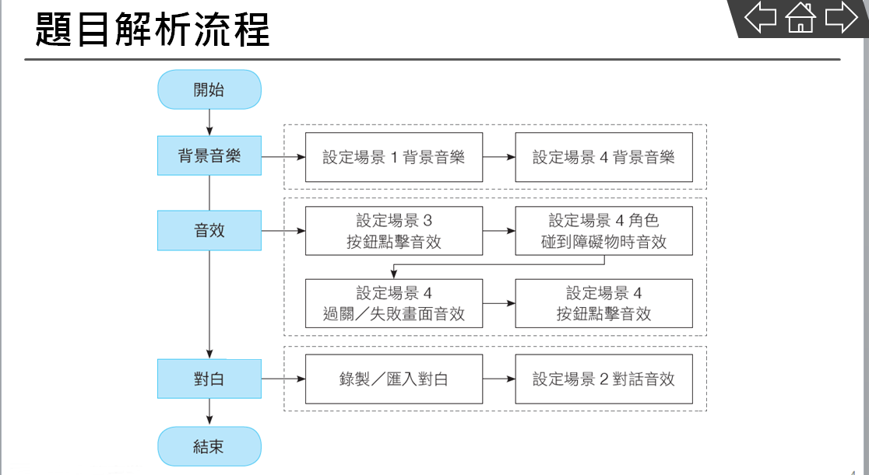

Slide 41
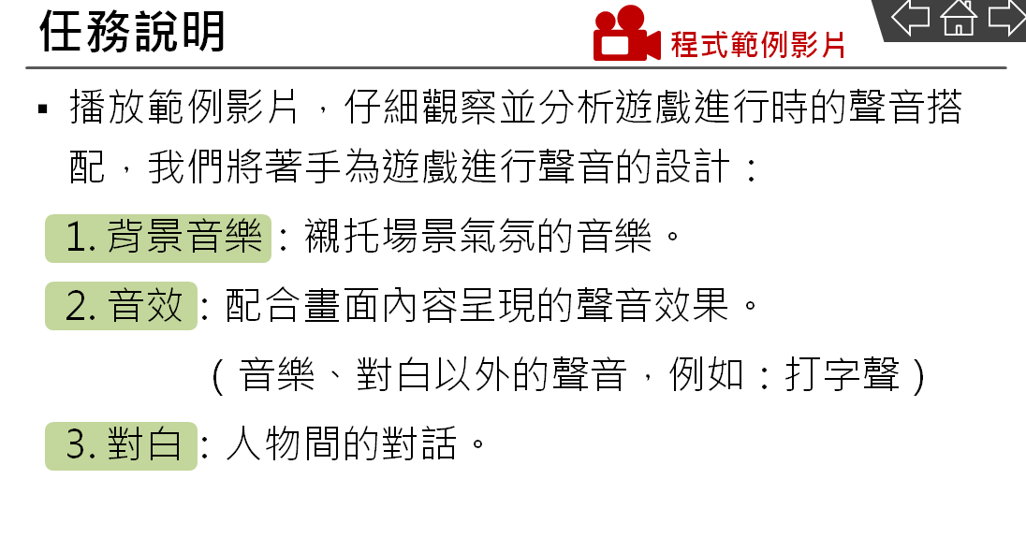

Slide 42
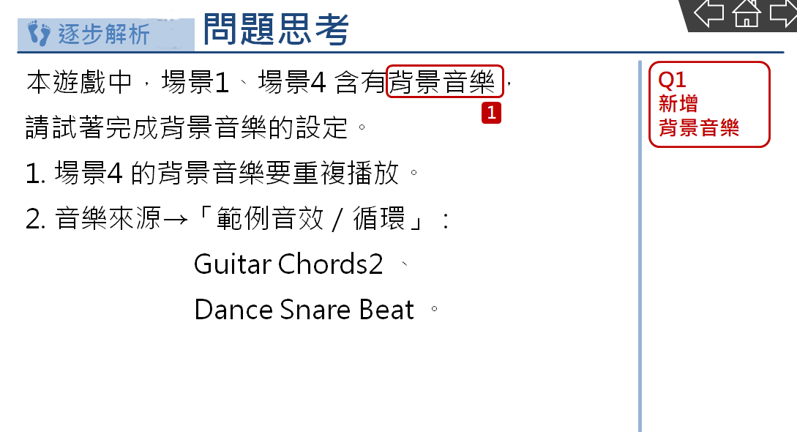

Slide 43
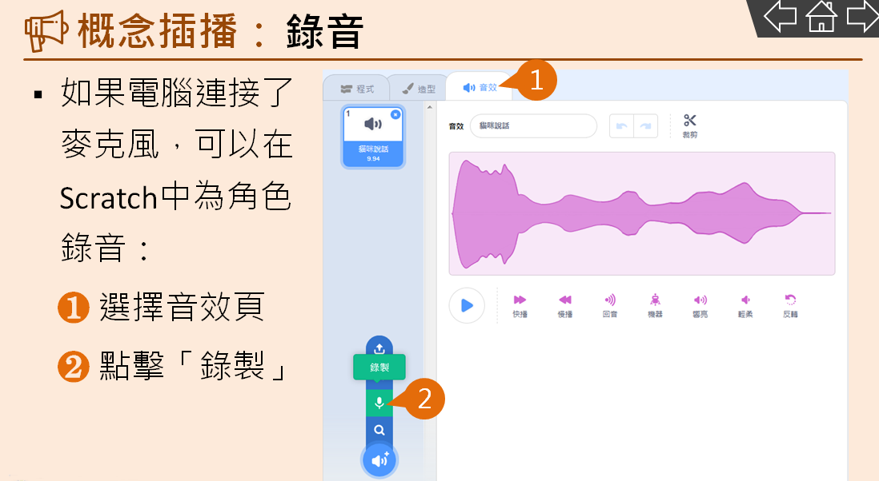

Slide 44
THANKS!
You can find me at...
宜蘭縣二城國小
胡信忠 老師
az8312@ilc.edu.tw
網站：scratch 2.0程式設計教學-(小忠忠老師)

